Slide 1
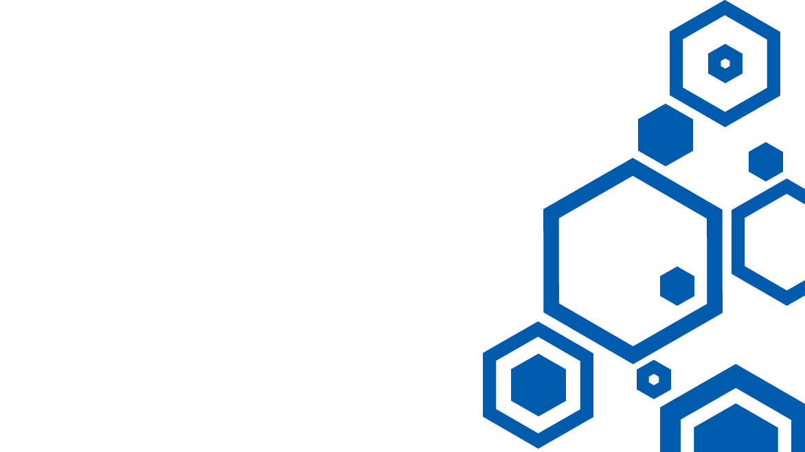

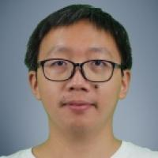
视觉SLAM：从理论到实践
第七次课 后端
主讲人
高翔
清华大学 自动控制与工程 博士
慕尼黑工业大学计算机视觉组 博士后
Email: gao.xiang.thu@gmail.com
2018年春

Slide 2

第七讲 后端
滤波器后端
BA与图优化
Pose Graph

Slide 3
1. 滤波器后端

Slide 4
1. 滤波器后端
后端（Backend）
从带噪声的数据估计内在状态——状态估计问题
Estimated the inner state from noisy data
渐进式（Incremental）
保持当前状态的估计，在加入新信息时，更新已有的估计（滤波）
线性系统+高斯噪声=卡尔曼滤波器
非线性系统+高斯噪声+线性近似=扩展卡尔曼
非线性系统+非高斯噪声+非参数化=粒子滤波器
Sliding window filter & multiple state Kalman (MSCKF)
批量式（Batch）
给定一定规模的数据，计算该数据下的最优估计（优化）

Slide 5
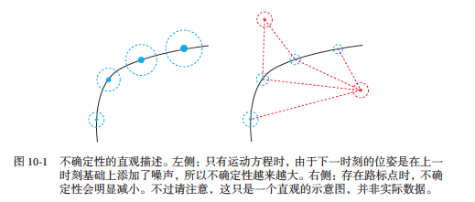
1. 滤波器后端
简单的例子
当我们蒙着眼走路时：
一开始我们知道自己在哪
能粗略估计每步的距离，但不确定
不确定性随时间累积
导致自身的位置不确定性越来越大
某个时刻睁开眼睛时
能够观测到周围
尽管也有不确定性，但比估计步长小很多
能够将不确定性保持在一定范围内
同理，可以用渐进式和批量式两种方式描述这个过程

Slide 6

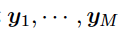
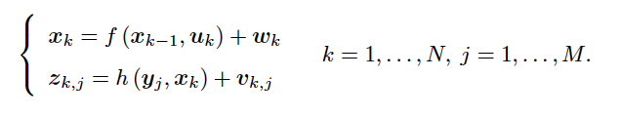
1. 滤波器后端
数学描述
符号定义：
t = 0 … N 时间内，机器人的位姿为： ，同时有路标
运动和观测方程记为：
注意：运动和观测都受噪声影响；可以没有运动方程（纯视觉SLAM）
我们从贝叶斯滤波器方法来推导卡尔曼滤波

Slide 7
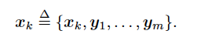

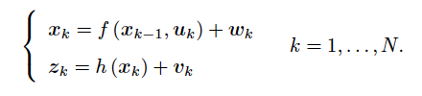
1. 滤波器后端
用随机变量表示状态，估计其概率分布
k 时刻所有待估计的量组成k时刻状态：
k 时刻观测统一记成： 方程简化为：
符号稍微有点冲突

Slide 8
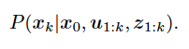


1. 滤波器后端
根据过去0时刻到k时刻的数据
估计当前的状态：
Bayes展开：
先验部分按条件概率展开：
似然
先验

Slide 9
1. 滤波器后端
注意先验部分的组成：
分歧：
可以假设k时刻状态只和k-1时刻有关（假设了一阶马尔可夫性）
或假设k时刻状态与先前所有时刻均有关（不假设马尔可夫性）
k-1时刻的状态估计
k时刻受先前状态的影响

Slide 10
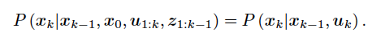

1. 滤波器后端
假设一阶马尔可夫性的情况：
第二项：
于是，该公式指出了如何从k-1时刻的状态分布递推至k时刻的分布
只是现在我们还没有代入具体的分布形式
在线性模型、高斯状态分布下，我们将得到卡尔曼滤波器
在非线性模型、高斯状态分布下，可以在工作点附近线性展开，得到扩展卡尔曼滤波器

Slide 11
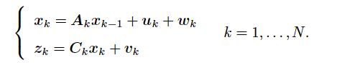
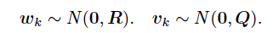
1. 滤波器后端
卡尔曼滤波器的推导
线性模型和高斯噪声：
状态的高斯分布（区别先后验）
后验
先验

Slide 12
1. 滤波器后端
预备知识：高斯分布的线性变换
假定 则 y 亦服从高斯分布
有：

Slide 13



1. 滤波器后端
预测（k-1时刻后验通过运动方程推算k时刻先验）
并记成：
根据观测方程，可知：
根据前面的Bayes展开：
需要计算两个分布的乘积
需要用到高斯分布的线性组合性质
先验

Slide 14
1. 滤波器后端
技巧：已经两侧均是高斯分布，所以：
既然都是高斯分布，我们比较指数部分的二次项和一次项部分即可。
指数部分展开：
比较 的二次和一次项系数，对于二次项，有：

Slide 15
1. 滤波器后端
再考虑一次项：
比较一次项系数：
整理之：
两侧同乘 并定义： ，得：
称为卡尔曼滤波的更新式

Slide 16
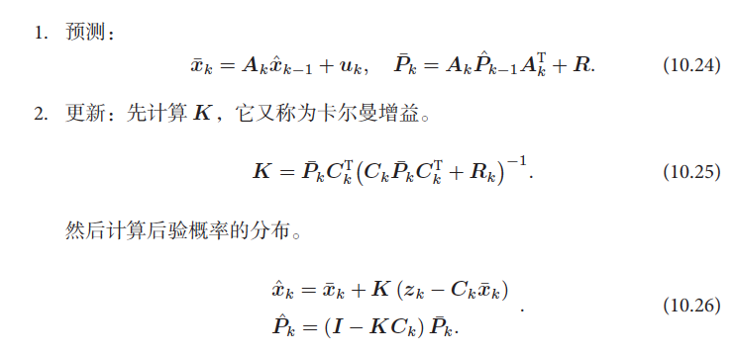
1. 滤波器后端
小结：
经典卡尔曼滤波器的五个公式
给出了线性高斯系统的最优无偏估计

Slide 17
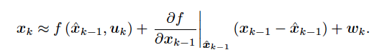
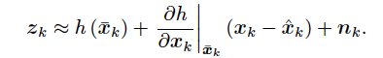
1. 滤波器后端
Kalman Filter的非线性扩展：EKF
当f,h为非线性函数时：
在工作点附近进行一阶Taylor展开：
记F
记H

Slide 18
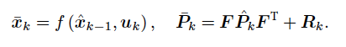
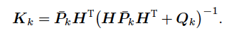
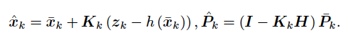
1. 滤波器后端
预测部分：
卡尔曼增益：
更新部分：

Slide 19
1. 滤波器后端
EKF优点
推导简单清楚，适用各种传感器形式
易于做多传感器融合
EKF缺点
一阶马尔可夫性过于简单
可能会发散（要求数据不能有outlier）
线性化误差
需要存储所有状态量的均值和方差，平方增长

Slide 20
2. BA与图优化

Slide 21
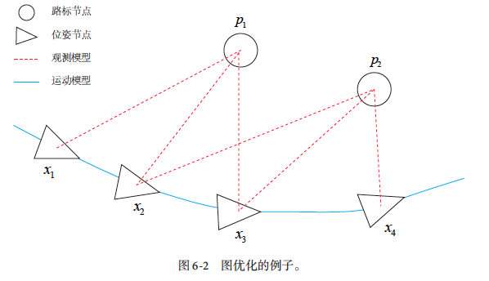
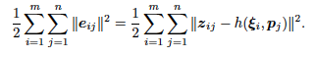
2. BA与图优化
Bundle Adjustment已经在之前介绍过了
事实上BA属于批量式的优化方法
给定很多个相机位姿与观测数据，计算最优的状态估计
定义每个运动/观测方程的误差，并从初始估计开始寻找梯度下降

Slide 22
2. BA与图优化
BA问题与图结构的关系
BA虽然是个纯优化问题，但亦可以用图模型清晰地表述出来
顶点为优化变量，边为运动/观测约束
本身还有一些特殊的结构
考虑在位姿 i 处对路标 j 的一次观测 zij：
特点：
每个观测只关系两个变量，其中一个是相机，一个是路标
纯视觉Ba中，不存在相机与相机/路标与路标之间的关联
整个误差函数由许多个这样小的项组成

Slide 23
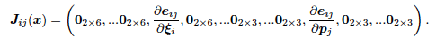
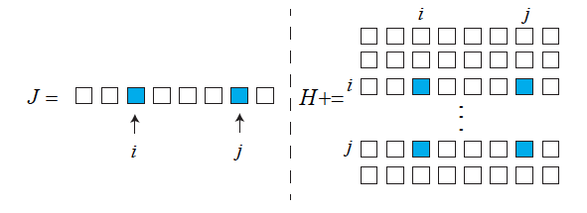
2. BA与图优化
根据Gauss-Newton或Levernburg-Marquardt，最终我们会求解 Hx=-b 形式的方程
每一个误差项会对整体线程方程产生贡献：
而误差仅和 相关，导致它的雅可比为稀疏矩阵：
示意图：

Slide 24
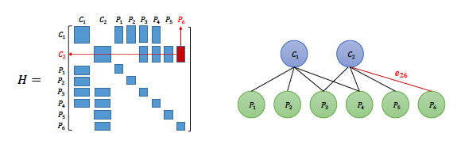
2. BA与图优化
如果对变量做好排序，例如所有相机位姿在前，路标在后，那么 H 有一定的特殊结构：
图模型与H矩阵存在对应关系：
图模型中存在边=>H相应地方出现非零块

Slide 25
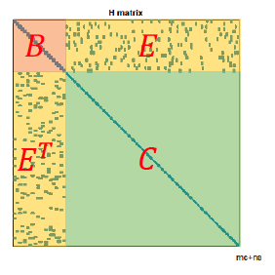
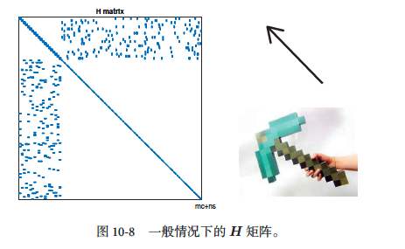
2. BA与图优化
实际当中的H，路标数量远大于位姿数量（箭头形矩阵或镐子形矩阵）

Slide 26
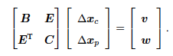
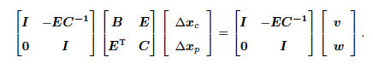
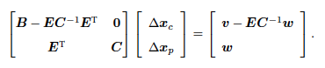
2. BA与图优化
利用H的特殊结构，可以大幅加速Hx=-b线性方程的求解
加速手段又称边缘化（Marginalization）[意义有很多种]
Hx=-b的结构：
因为 C 是对角块，所以可以用C对E进行消元（高斯消元），得到：
B：小，对角块；C，大，对角块
E和E转置：与图模型对应，可稠密
从而

Slide 27
2. BA与图优化
该方程组分为两步来求：
求解上半部分，规模较小，得到
将结果代入下半部分，得到
这个做法称为Marginalization或Schur消元
从消元角度来讲，亦可使用Cholesky等其他消元方式解此稀疏方程
从Marginalization角度来讲，是我们把所有的路标信息边缘化到了相机的信息中

Slide 28
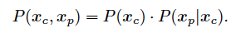
2. BA与图优化
Marginalization(marg)
联合分布=边缘分布乘条件分布：
上述的做法marg掉了所有的路标点，让概率全跑到相机位姿中，这是为了加速求解 Hx=-b
然而，在sliding window等其他做法中，也可以选择边缘化一部分相机/路标，做法同上
但是，通常情况下的Marg操作会给H矩阵带来填充（fill-in），使其不再具有稀疏结构；
所以，要么刻意选择特定的marg策略，要么仅使用稠密的H求解线性方程，但这样效率会降低

Slide 29
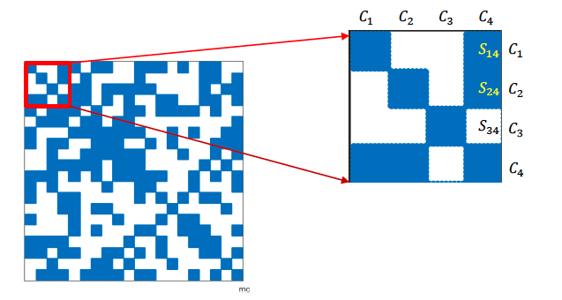
2. BA与图优化
Marginalization之后，左上角矩阵不再具有稀疏结构：
但它反映了相机之间的共视关系（Co-visibility）
S14/S24处的非零块表示1,4相机，2,4相机看到了同一个路标点

Slide 30
2. BA与图优化
Marg操作与FEJ
在处理Marg时，被Marg的部分要使用First-estimate-Jacobian
否则可能导致整个问题零空间被降维

Slide 31
3. Pose Graph

Slide 32
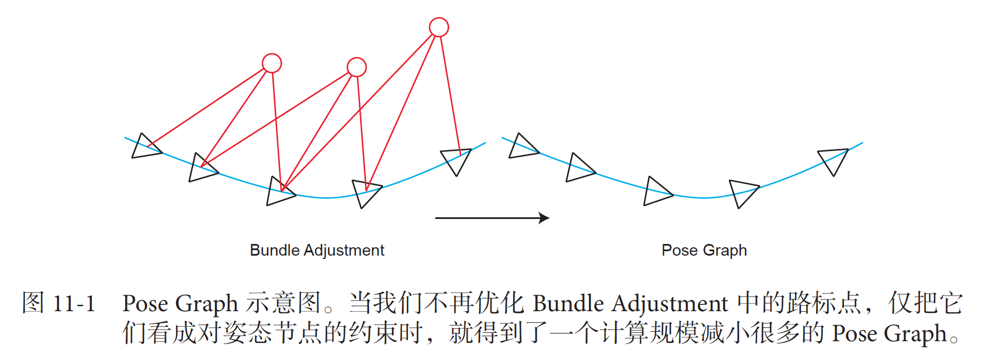
3. Pose Graph
实际当中BA的计算量很大
通常放在单独的后台线程中计算而无法实时
主要计算来自于大量的特征点
Pose Graph即是省略了特征点的Bundle Adjustment

Slide 33
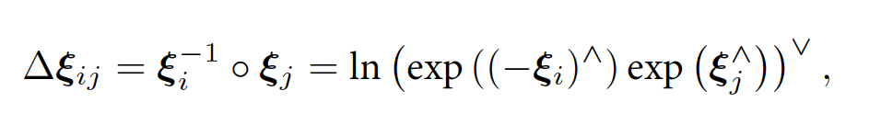
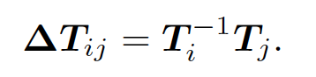
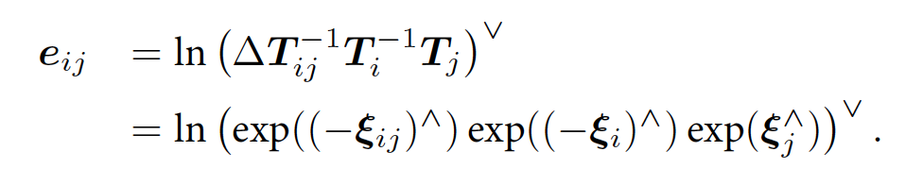
3. Pose Graph
Pose Graph
顶点仅由相机位姿组成
边为位姿与位姿间的约束
不同的观测组成了不同的边
误差项：

Slide 34
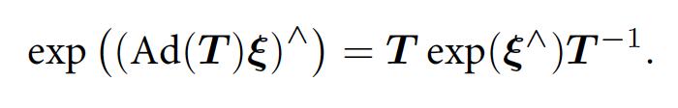
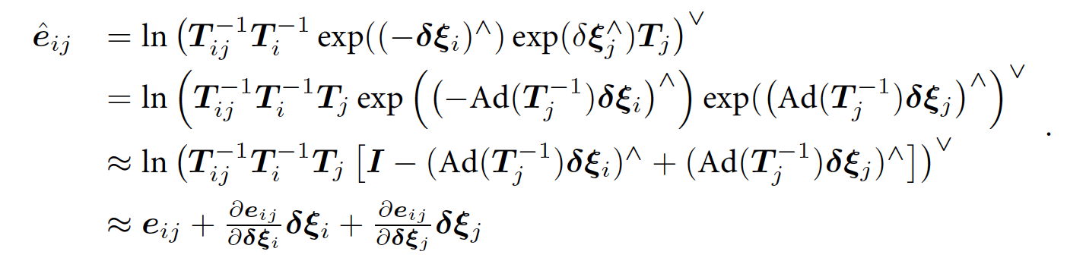
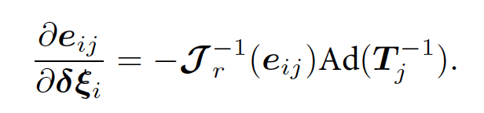
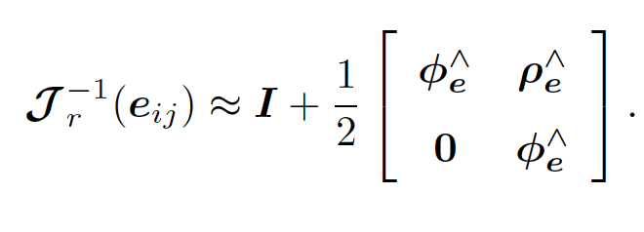
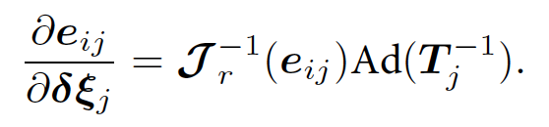
3. Pose Graph
伴随
误差项关于两个顶点的雅可比：

Slide 35
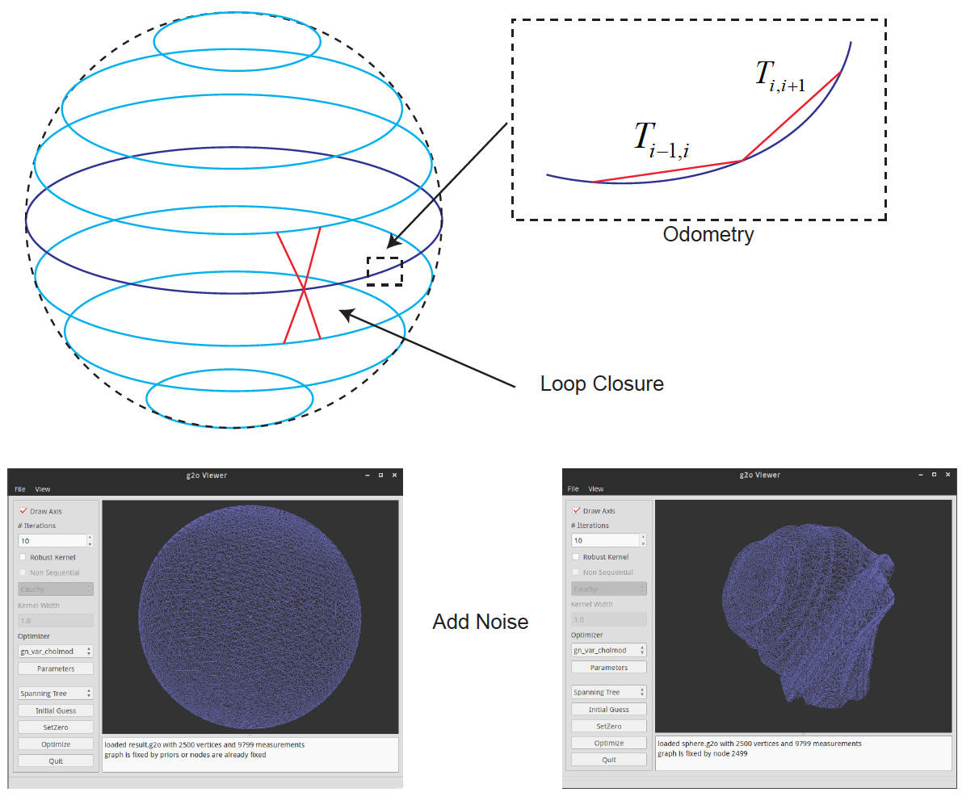
3. Pose Graph
实践：Pose球的例子
仿真的球形轨迹
Odom边和Loop边

